Slide 1

Github
Stephan Hug

Slide 2
Github einrichten
Alle weiteren Arbeiten in 450 sollten in Branches gemacht werden. Warum?
  Neuer Branch > Merge request > Code review > Code wird gemerged
2 Wege:
  Bestehendes Repo (StephanH90/cypress-1) forken
  Neues Repo erstellen

Slide 3
Geforked?
Neues Projekt?
„git push“ sollte direkt funktionieren
Anweisungen auf github befolgen

Slide 4
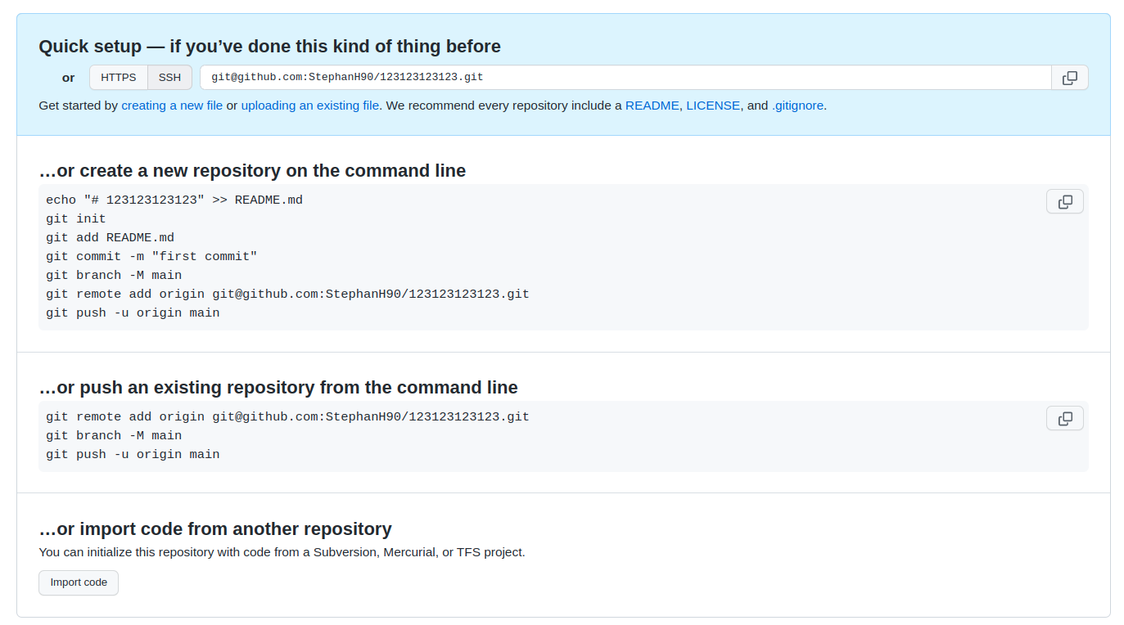

Slide 5
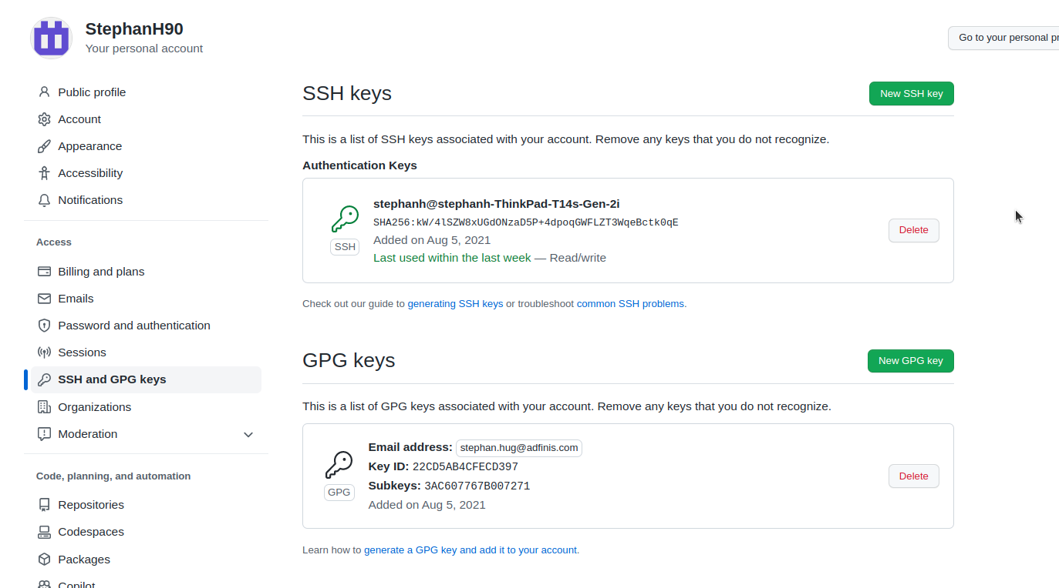
Git push funktioniert nicht?
Stellen Sie sicher, dass ihr SSH key auf github hinterlegt ist:

Slide 6
Git workflow
Neuer Branch machen
  git checkout -b „feat/product-listing-first-page“
Feature implementieren:
  git add
  git commit
  git push (maybe you need to set upstream branch)
Branch in main mergen

Slide 7
Demonstration git workflow

